Slide 1

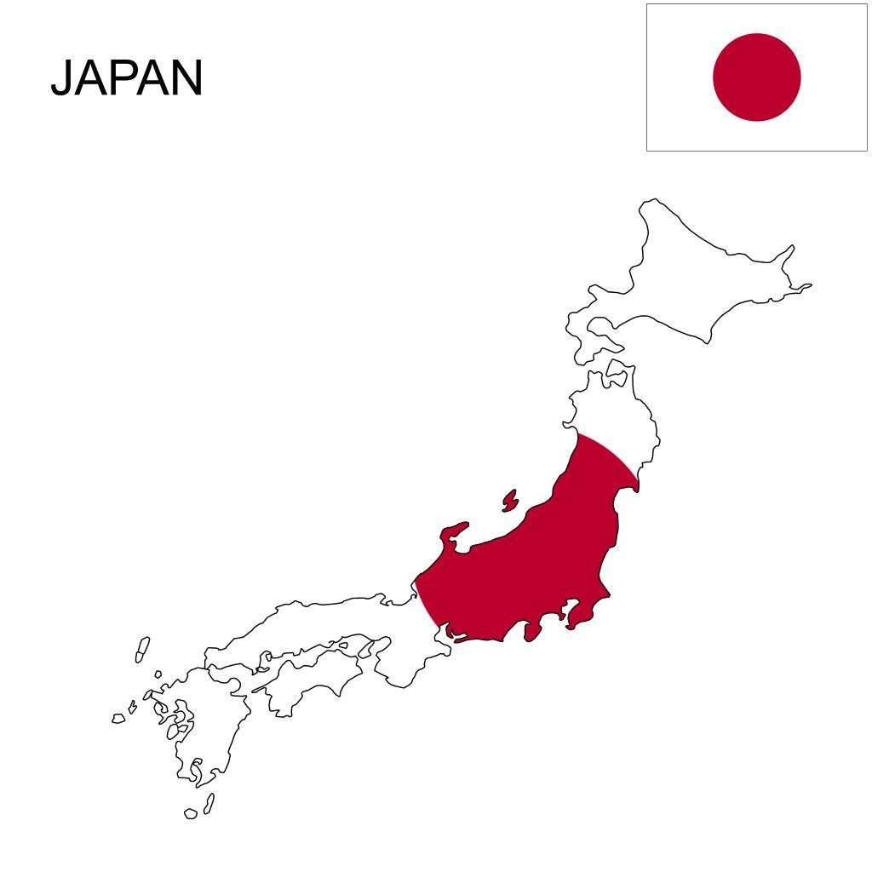
Japan

Slide 2


Zemlja izlazećeg Sunca
Nihon ili Nippon
Notes:
https://www.youtube.com/watch?v=chwADnoFDng
http://www.tportal.hr/lifestyle/putovanja/12055/Japan-zemlja-izlazeceg-sunca.html

Slide 3
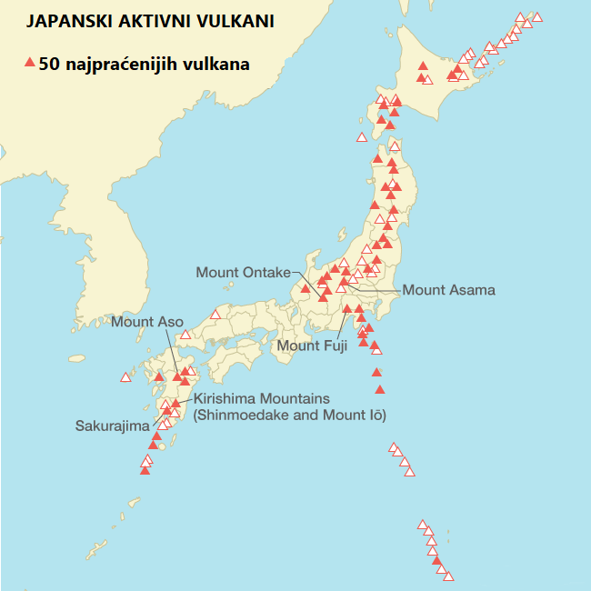
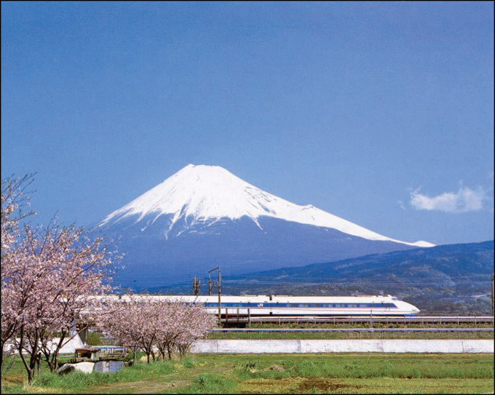
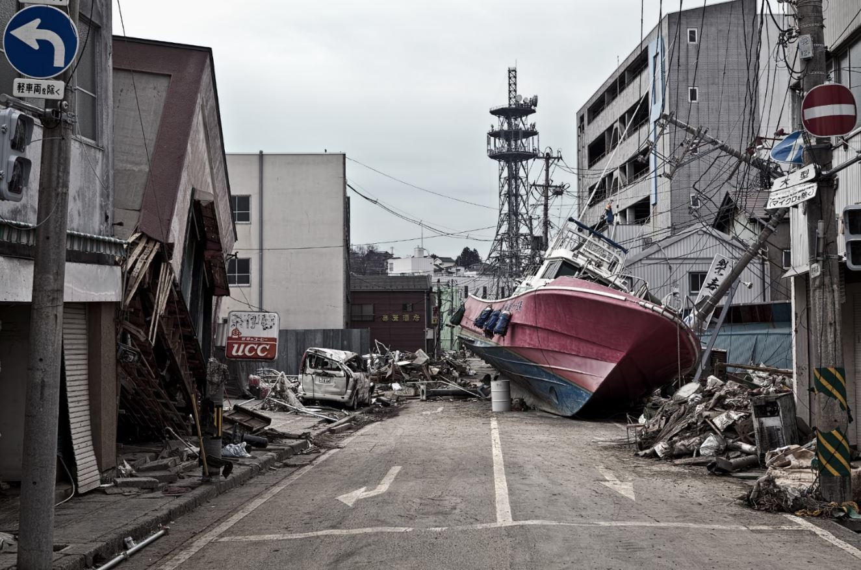
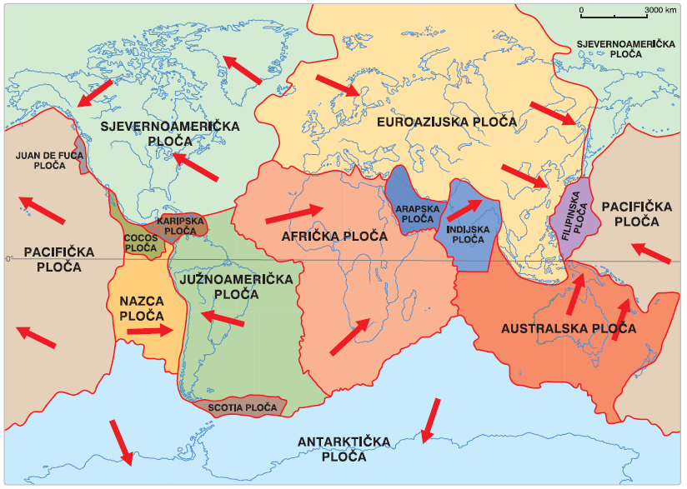

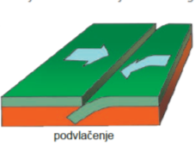
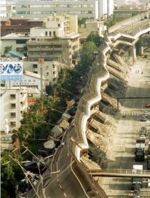
Posljedice nakon cunamija
Fuji
Potres u Japanu,2011.

Slide 4
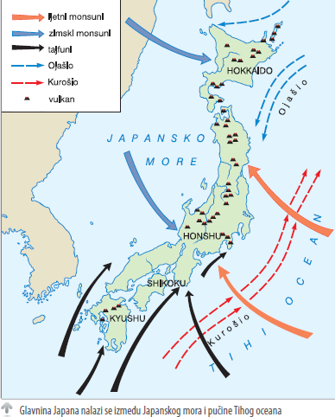
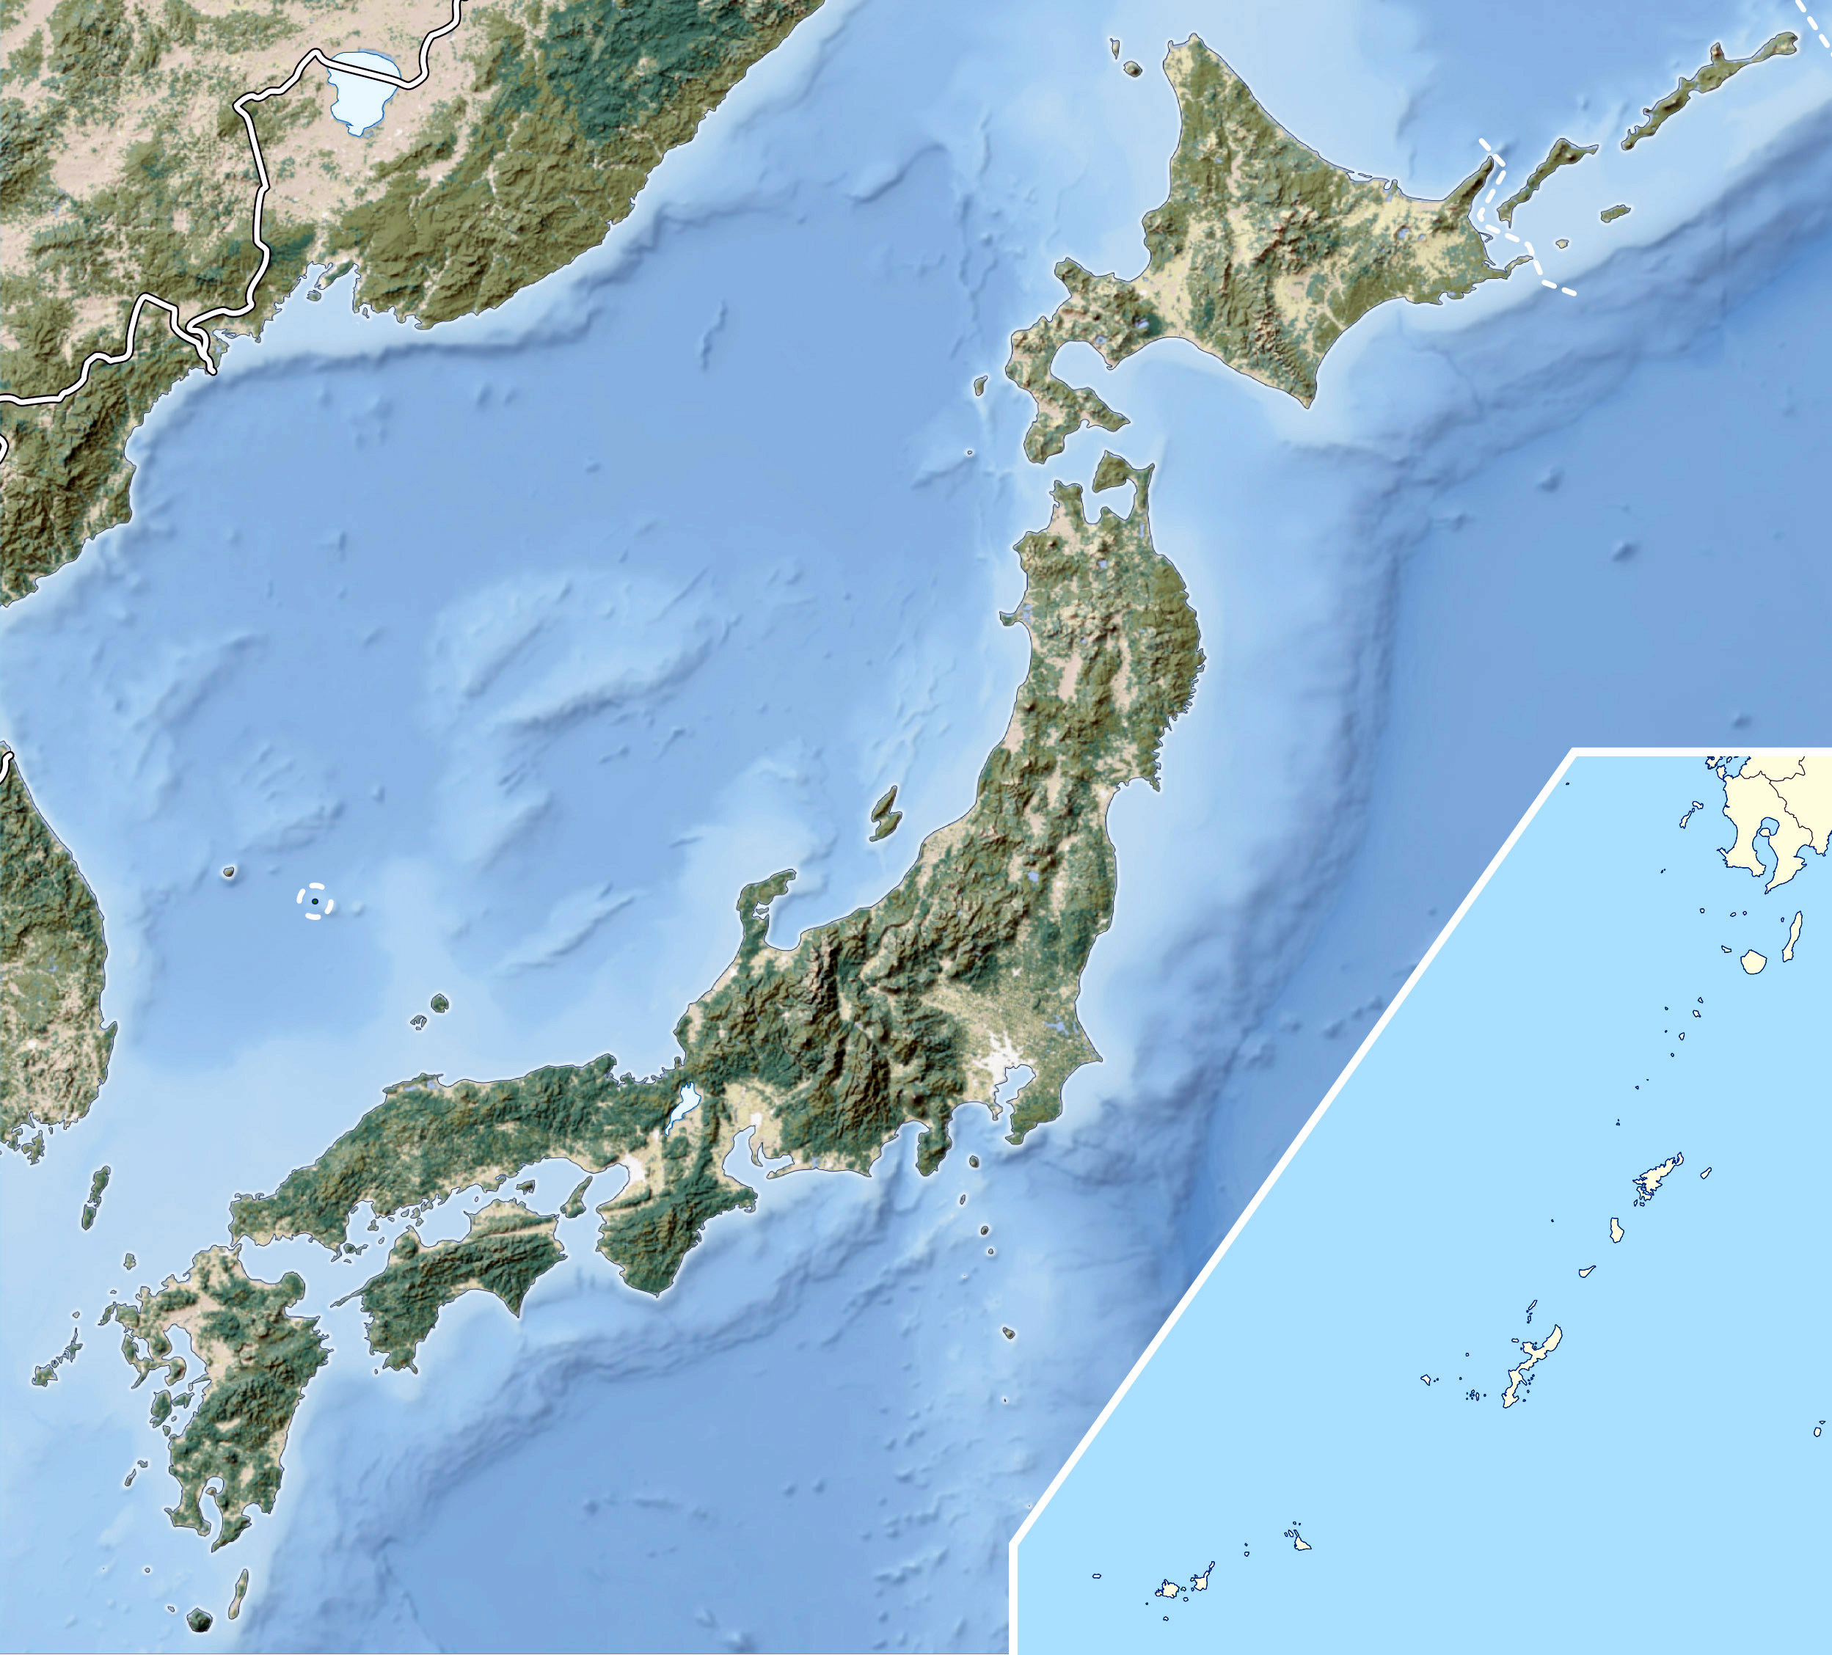
Japan
Četiri glavna otoka – 95% površine:Hokkaido, Honshu, Shikoku i Kyushu
Otočni položaj → dobre trgovačke veze
Jak klimatski utjecaj mora
monsuni
Morske struje → Ojašio, Kurošio
Notes:
http://www.britannica.com/EBchecked/topic/325346/Kuroshio

Slide 5
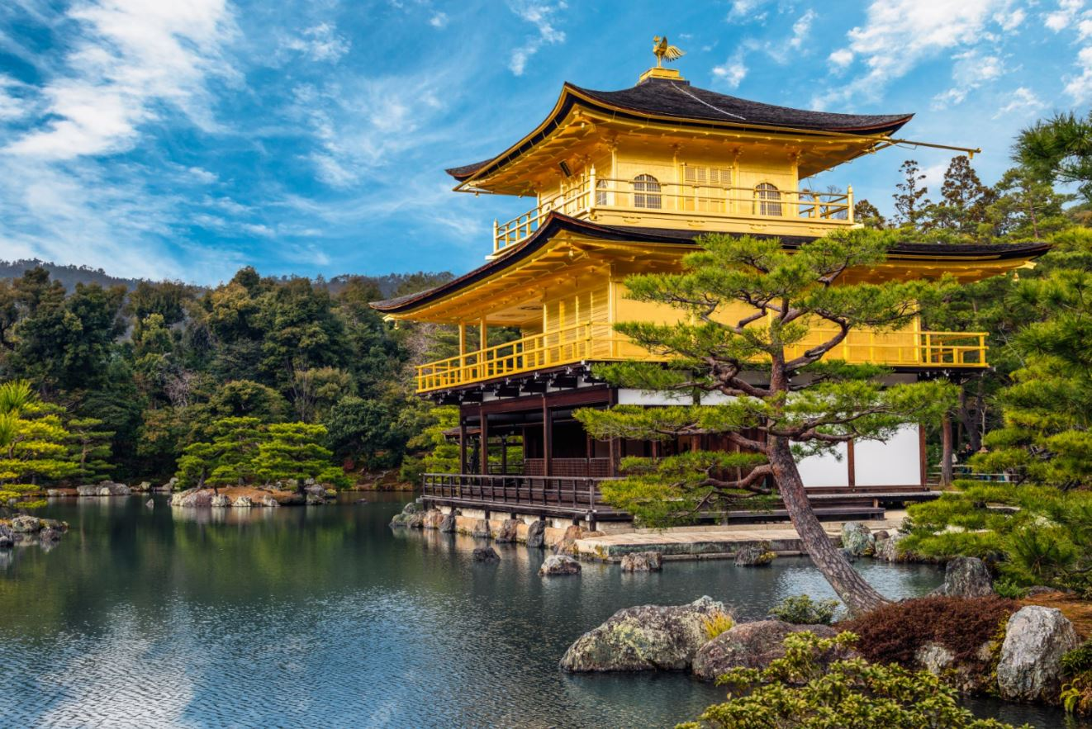
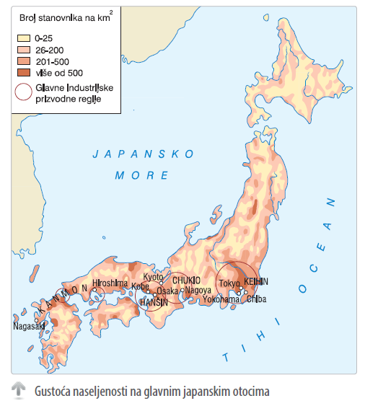
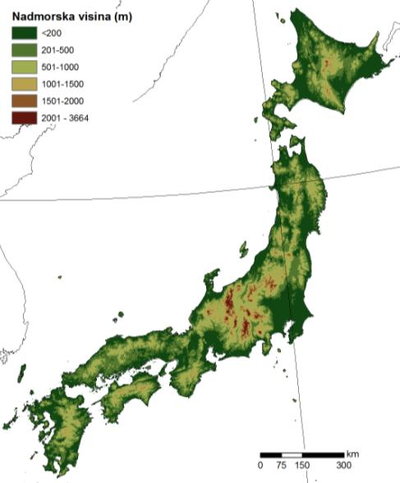
Gusto napučeno priobalje
Otočna, planinska zemlja
130 milijuna stanovnika
Rijetko naseljena planinska unutrašnjost, gusto naseljene priobalne ravnice
mnogoboštvo
Kyoto, grad s tisuću hramova, nekadašnji je glavni grad Japana
Notes:
http://www.data.jma.go.jp/obd/stats/data/en/

Slide 6
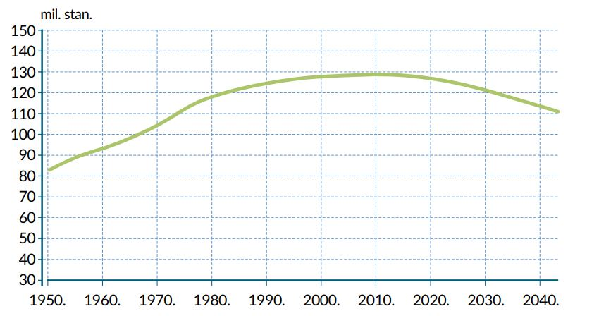
Spor porast broja stanovnika

Slide 7
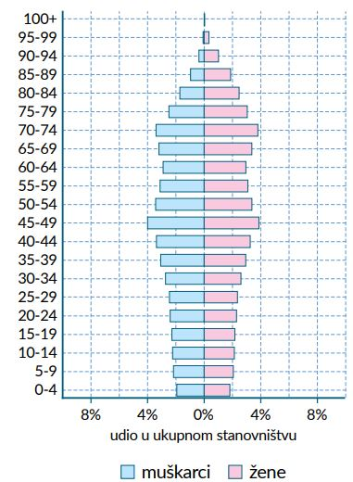
Niska rodnost → sve manji udio mladog stanovništva
Produljenje životne dobi → povećanje udjela starog stanovništva
Notes:
http://data.worldbank.org/indicator/SP.DYN.TFRT.IN

Slide 8
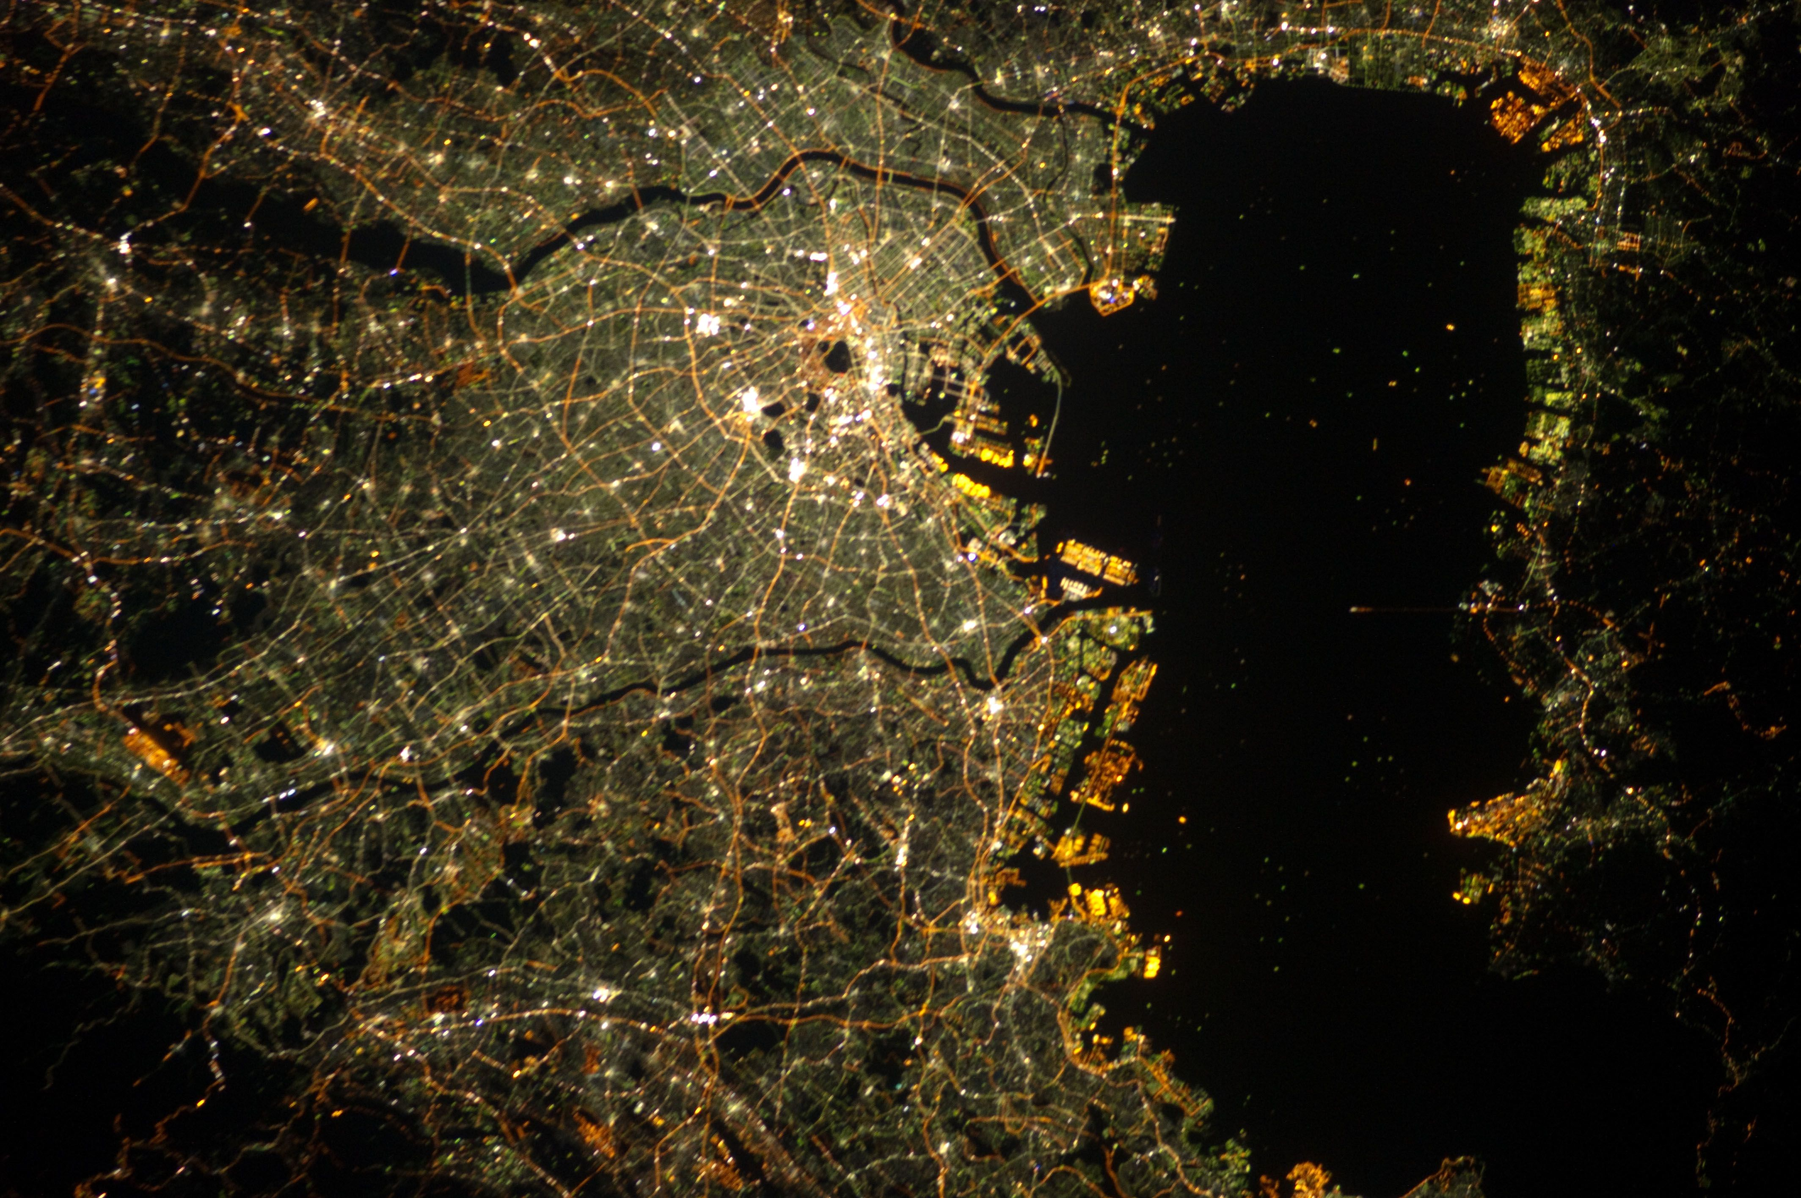
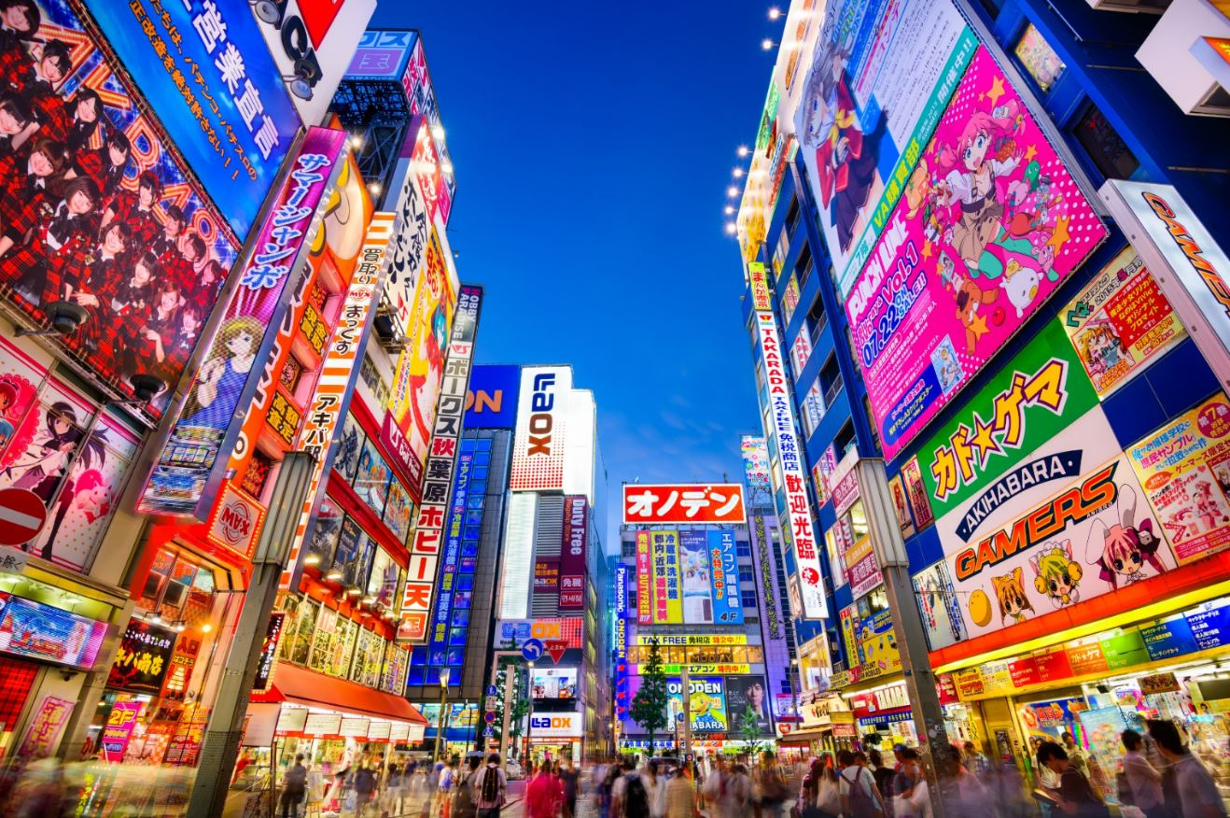
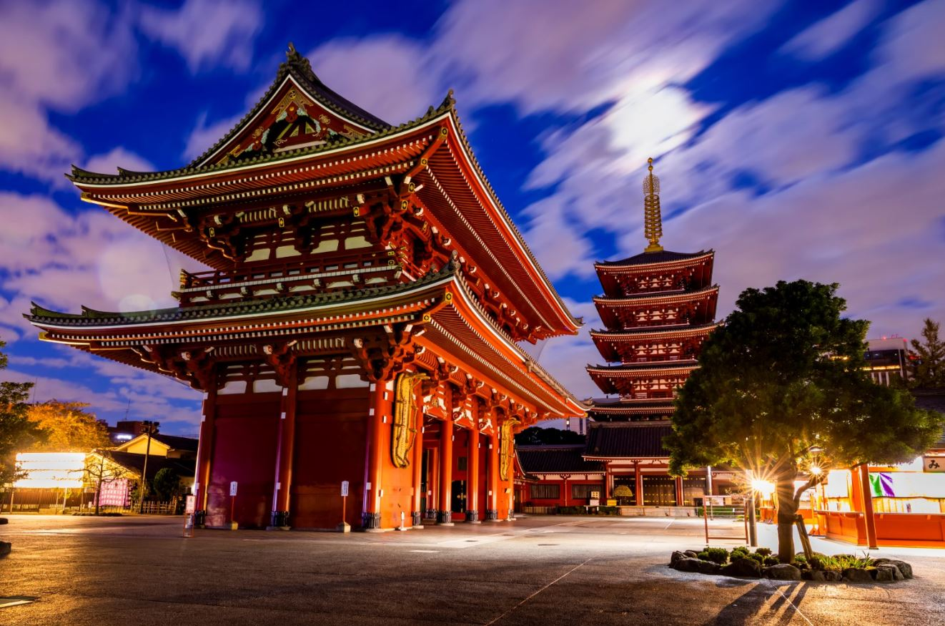
Zemlja velegradova
80% gradskog stanovništva
Neprekinuta gradska područja-megalopolisi :
Tokio
Osaka-Kobe-Kyoto
Nagoya
Fukuoka, Kitakyushu

Slide 9
Problemi velikih gradova
Prenapučenost
Onečišćenje
Problemi opskrbe
Problemi odlaganja otpada

Slide 10
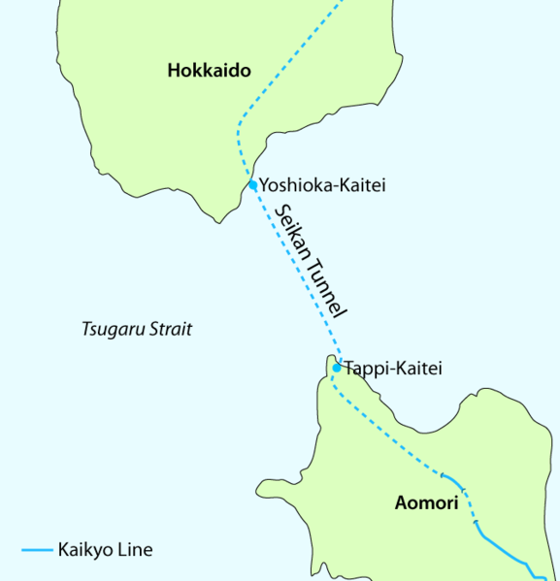
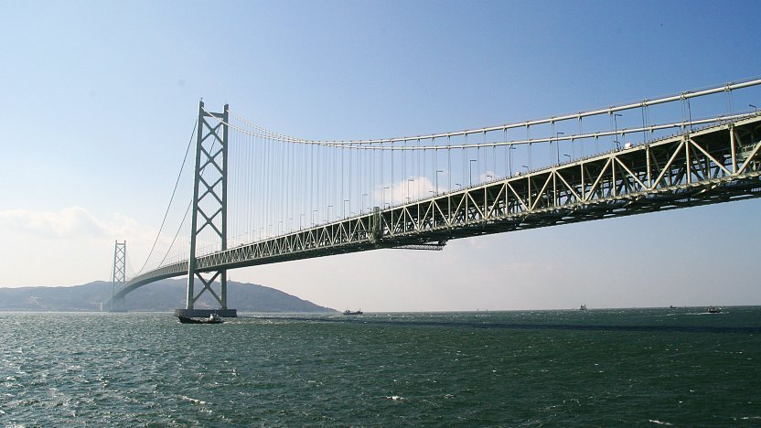
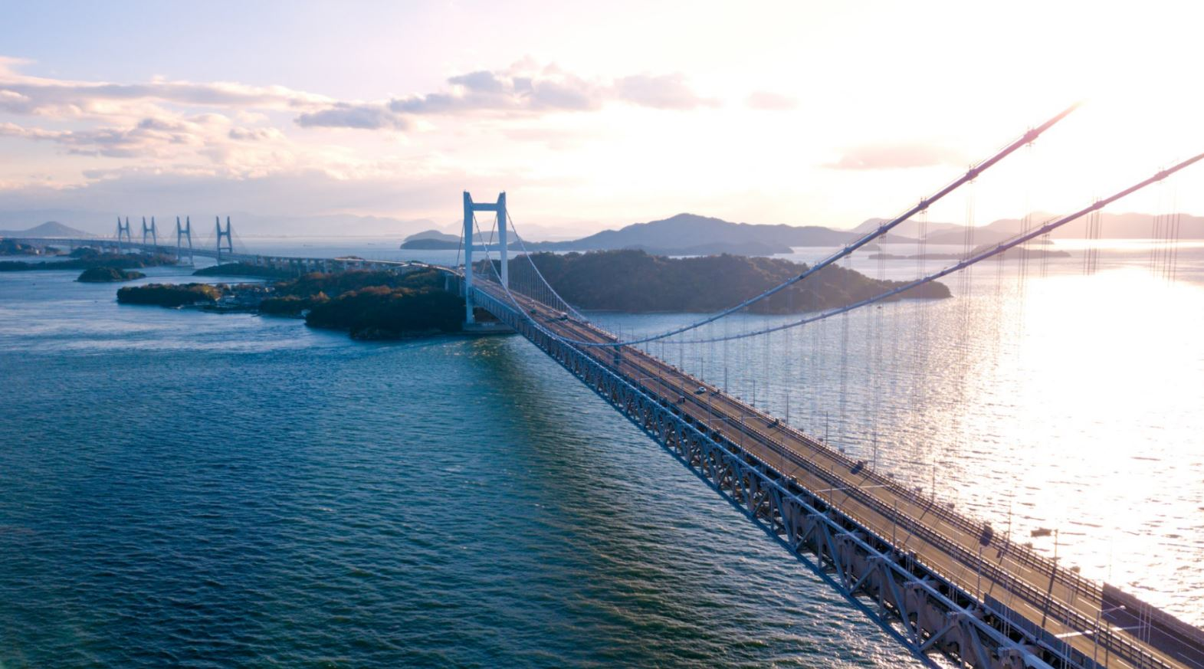
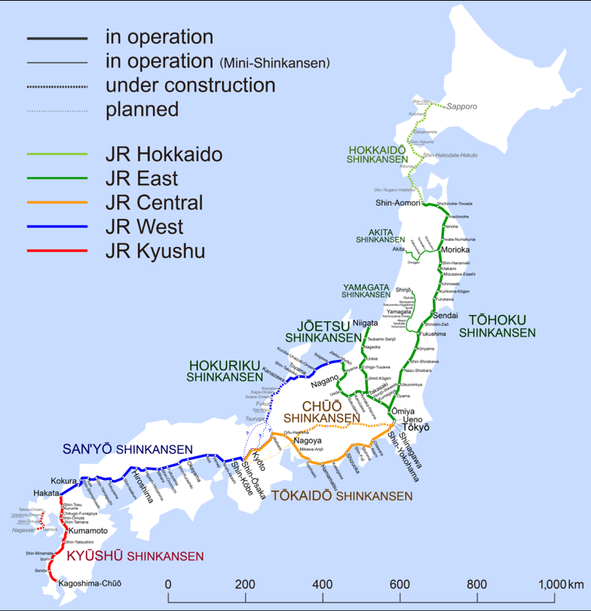
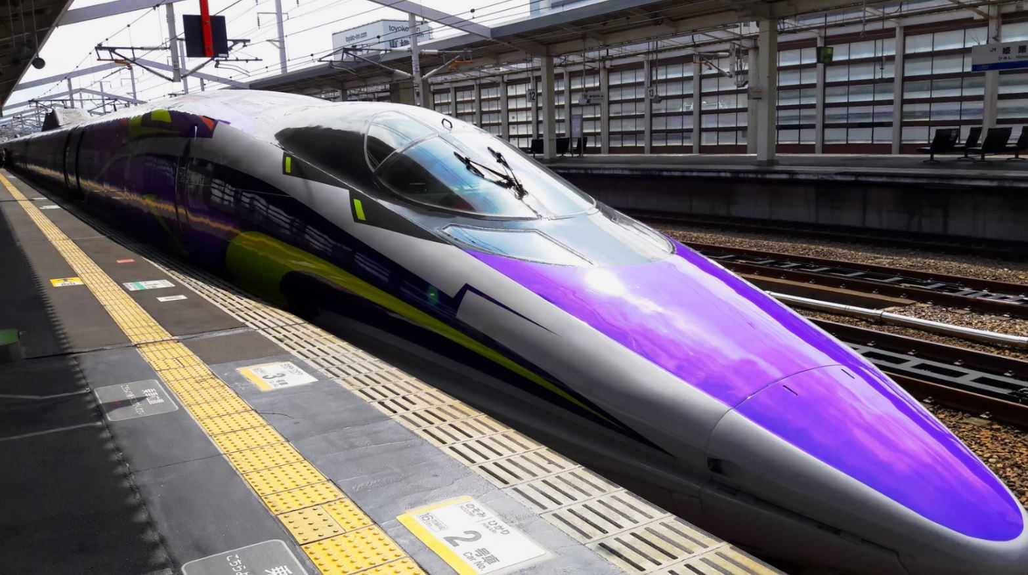
Razvijen željeznički promet
Međugradski promet → vlakovi velikih brzina – bullet - Shinkansen
Cestovni promet
Povezivanje otoka mostovima i tunelima
Seikan tunel povezuje Hokkaido i Honshu
Notes:
http://cudaprirode.com/portal/video/1313-guranje-ljudi-u-vlak-japan
http://planb.tportal.hr/teme/133645/Tokijski-metro.html#.U8zWqON_u7c
http://planb.tportal.hr/teme/140600/Shinkansen-vlak-koji-juri-kao-metak.html#.U8zWqeN_u7c
http://www.croenergo.eu/Japan-Lebdeci-vlak-od-500-km/h-10270.aspx

Slide 11

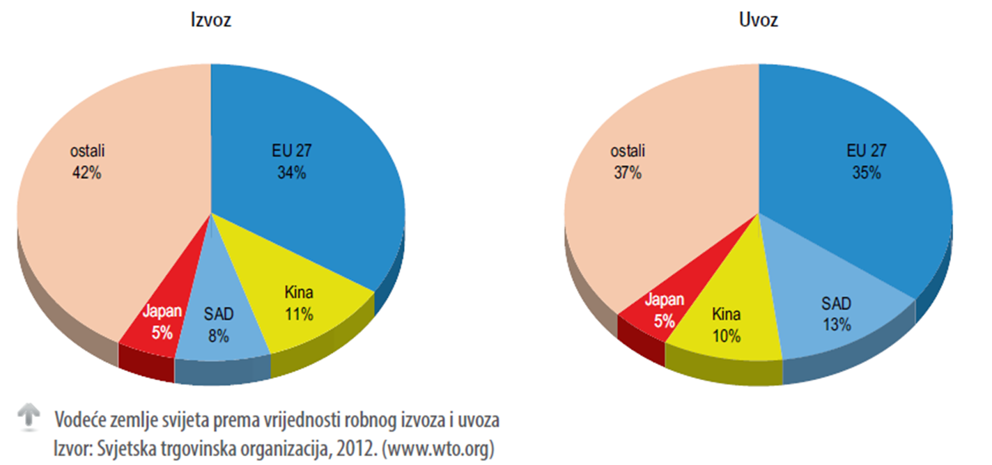

Japansko gospodarsko čudo
Uvoz
Sirovine
Energenti
Izvoz
Željezo i čelik
Brodovi
Kemijski proizvodi
Automobili
Strojevi
Elektronički i elektrotehnički proizvodi
Članica G7 (G8)
Reforme – car Meiji
Uključenost u svjetsku trgovinu
Među najvećim svjetskim uvoznicima i izvoznicima
Notes:
http://liderpress.hr/biznis-i-politika/svijet/japansko-gospodarstvo-raste-brze-nego-sto-se-ocekivalo/

Slide 12




Slide 13
Uvjeti za gospodarski razvoj Japana
Povoljan geografski položaj i pomorska usmjerenost → dobre i jeftine prometne veze
Marljivost, pouzdanost i odanost japanskih radnika
Dobra obrazovanost stanovništva
Osuvremenjivanje industrije

Slide 14
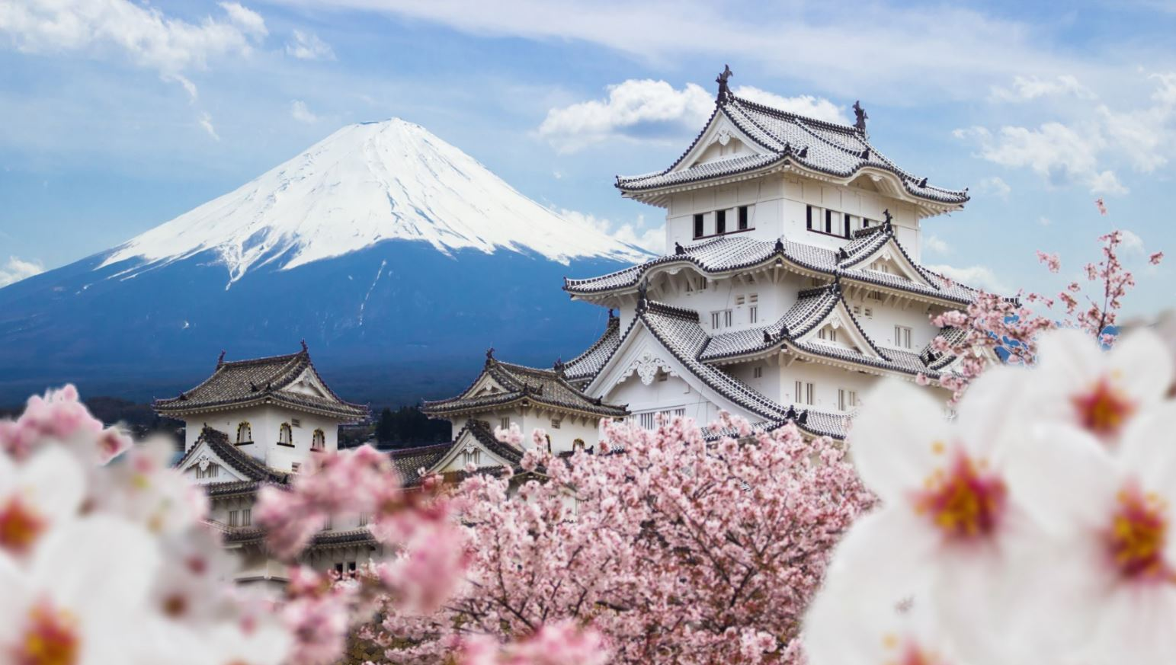

Trešnja je nacionalni cvijet

Slide 15




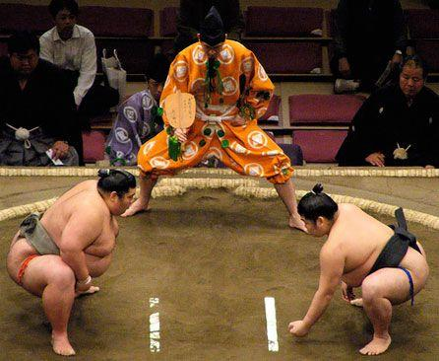
Tradicionalna japanska vještina kreiranja modela od papira
ORIGAMI
Vojnici iz starog Japana poznati po nošenju mačeva
SAMURAJI
Odjevni predmet poznat po širokim rukavima i pojasu
KIMONO
Vještina slaganja cvijetnih aranžmana
IKEBANA
Sudionici tradicionalnog japanskog sporta ( hrvanje )
SUMO-BORCI

Slide 16
Ponavljanje
Opišite geografski položaj Japana.
Obrazložite utjecaj morskih struja na klimu i ribarstvo.
Objasnite razlike u dobnom sastavu stanovništva Indije i Japana
Usporedite glavne probleme indijskih i japanskih gradova
Nabrojite najvažnije izvozne i uvozne proizvode Japana.
Objasnite značenje trgovine u japanskom gospodarstvu.
Navedite preduvjete i čimbenike japanskog gospodarskog čuda.

